Slide 1
Opposizioni di lunghezza consonantica nei dialetti salentini
Giornate di studio: I dialetti di Puglia e Salento:
due diverse facce del Meridione
Antonio Romano
Laboratorio di Fonetica Sperimentale “Arturo Genre”
Dip. di Lingue e Lett. Straniere e Culture Moderne
Università degli Studi di Torino
www.lfsag.unito.it
Università di Zurigo, 30-31/05/2022

Slide 2
SOMMARIO
Geminate: Rif. introduttivo alle lingue del mondo. Origine e diffusione
Rappresentazione fonologica e geminate in italiano
Doppie o lunghe: analisi acustica
Opposizioni di lunghezza cons. ai confini di parola
Geminate iniziali in it. e nelle lingue del mondo
Geminate iniziali salentine.
Geminate iniziali e fonotassi
Regolarità, alternanze e origini presunte
Analisi sperimentale. Materiali
Indici acustici
Indici non temporali vs. temporali

Slide 3
Introduzione Consonanti geminate nelle lingue del mondo
Δ: Due occorrenze successive dello stesso fonema consonantico
“Quantity contrasts (i.e., singleton vs geminate consonants, short vs long vowels) are common in the languages of the world” (Ridouane & Hallé 2008: 3078).
« Geminate stops in many languages are limited to word-medial positions where they usually close the preceding syllable, shortening its vowel to some degree, as well as serving as the onset of the following syllable » (Maddieson 1985).
UPSID (UCLA Phonological Segment Inventory Database, I. Maddieson & K. Precoda, 1990) → geminate solo nel caso di 8 lingue: 2602 LAK, 2605 ARCHI, 2606 AVAR, 4107 WOLOF, 6755 WICHITA, 680 5 OCAINA, 6901 INUIT, 8348 WARAY (cioè in meno del 2% delle lingue considerate).
Non ne risultano invece nell’inventario di ARABIC 4350, FINNISH 2153 o JAPANESE 2171 che invece sono note come lingue con geminazione distintiva.
In UPSID451 12 lingue presentano distinzioni di lunghezza cons. (2,66%)
[web.phonetik.uni-frankfurt.de/upsid.html]
Geminates All over the Word (Muller 2001, Kraehenmann 2001, Kubozono 2017).

Slide 4
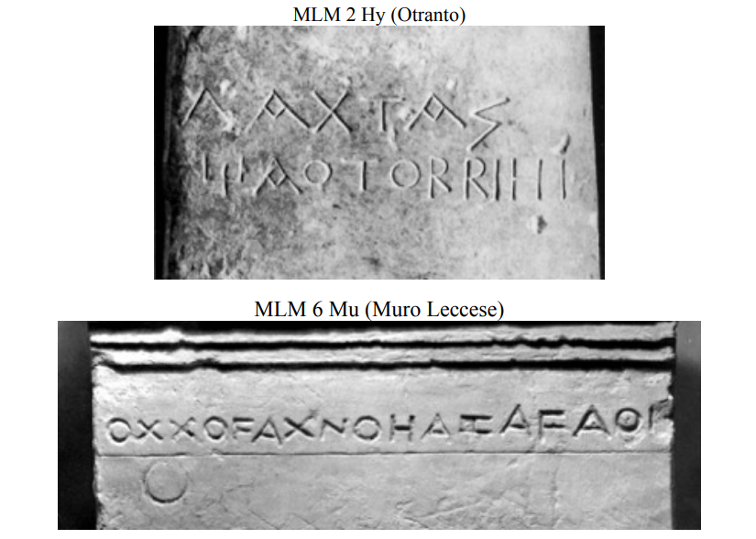
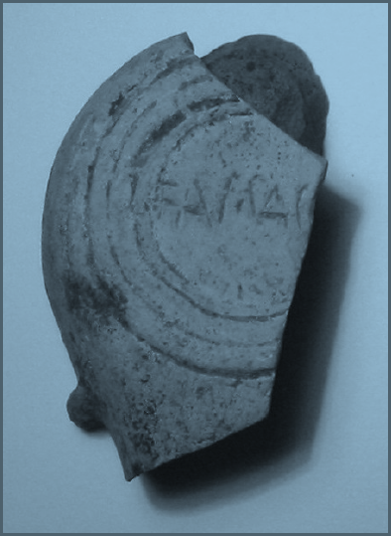
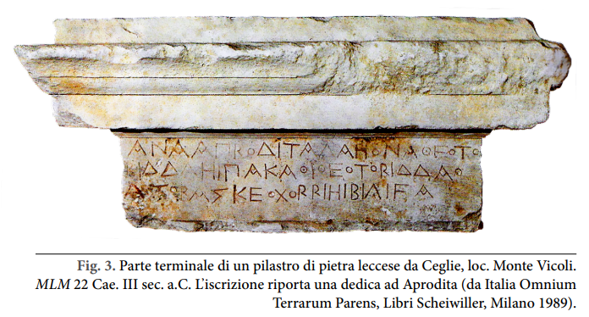
Introduzione – Da dove vengono?
[Skr v. Calabrese 2009]
Greco – allungamenti di compenso (Pisani 1947:56, Batisti 2014)
Latino – assimilazione (Giannini & Marotta 1989)
Devoto (1974: 89, 103): obcaido > occido, disfero > differo, atnos > annus, coronla > corolla…
«La segnalazione delle consonanti geminate comincia alla fine del III sec., secondo Festo, proposta da Ennio» (Devoto (1974: 103)
Giustificazione indeuropea in connessione con il grado semiridotto delle radici in A, di fronte al grado E delle altre lingue ie (litteras < leiteras…)
Devoto (1974: 63): perfetti oschi in -tt- (es. prufatted probavit)
Messapico (Parlangeli 1960, Marchesini 2015).

Slide 5
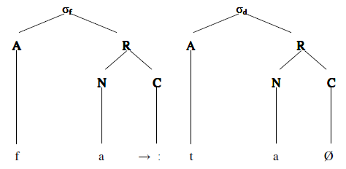
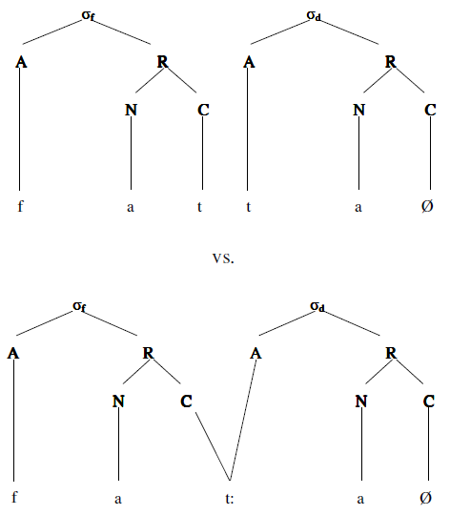
Geminate italiane: doppie o lunghe?
Fonologicamente doppie,
ma foneticamente lunghe
Ambisillabicità (v. coppie minime:
fatta~fata vs. matta ~ malta ~ manta)
Mai riarticolate in fonologia lessicale
(argomento affrontato in vari studi, ma chiarito dal punto da vista articolatorio
solo da Zmarich & Gili Fivela 2004)
Cfr. En. French chips, Pol. dzdzownica, czczy…
It. Gas serra, Fiat Tipo (riduzione a lunga per « aplologia fonetica »?)

Slide 6
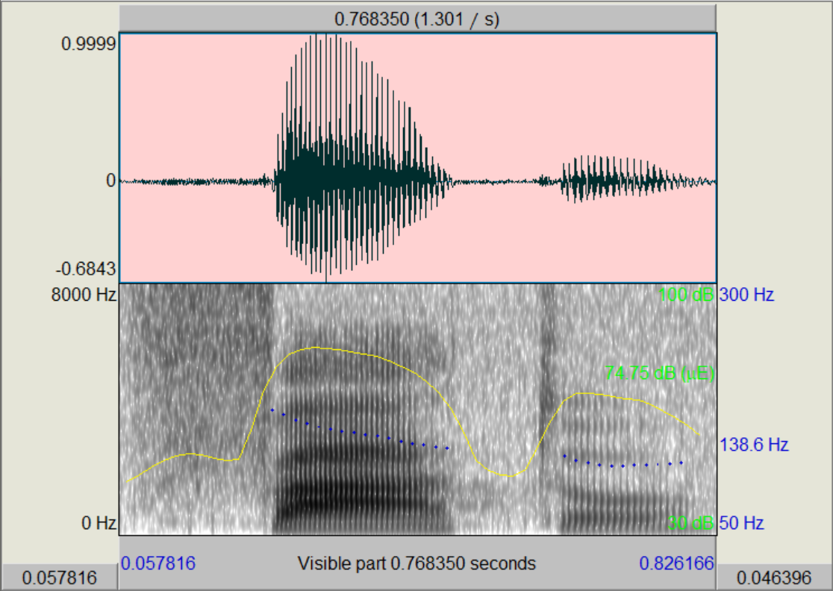
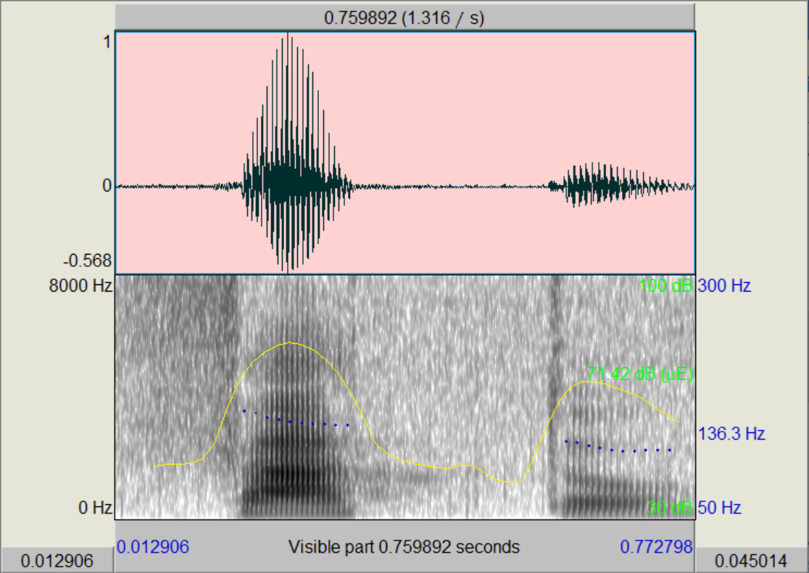
Geminate italiane: lunghe
Dv= 224 ms;
Dc = 141 ms.
fato
Dv= 148 ms;
Dc = 271 ms.
fatto

Slide 7
Lunghezza delle geminate 1/8 Rapporti di lunghezza tra scempie e geminate in italiano. Una rassegna bibliografica (A. Romano, 19/10/2014)
(cfr. Mairano & De Iacovo 2019)
Ferrero et alii (1979) riprendono i risultati di Vagges et alii (1978): le occlusive scempie durano intorno ai 70-100 ms (mentre le fricative sorde in particolare presentano una durata maggiore, superiore ai 120 ms); le rafforzate hanno in genere durate superiori ai 140 ms con punte superiori ai 200 ms nel caso delle dentali (si notano invece durate contenute per le affricate postalveolari, forse per via del fatto che in fiorentino sono notoriamente soggette a lenizione).
Ferrero F., Genre A., Boë L.J. & Contini M. (1979). Nozioni di fonetica acustica. Torino, Omega.
Vagges K., Ferrero F., Magno Caldognetto E. & Lavagnoli C. (1978). “Some acoustic characteristics of Italian consonants”. Journal of Italian Linguistics, 3, 69-85.

Slide 8
Lunghezza delle geminate 2/8 Rapporti di lunghezza tra scempie e geminate in italiano. Una rassegna bibliografica (A. Romano, 19/10/2014)
Bertinetto (1981): “Gli studi acustici e percettivi per l’italiano hanno stabilito che la durata delle geminate è all’incirca doppia della durata delle scempie, e sembrerebbe che anche la durata della vocale precedente differenzi significativamente la coppia consonante scempia vs geminata (vocale lunga davanti a scempia, breve davanti a geminata).
Bertinetto P.M. (1981). Strutture prosodiche dell’italiano. Firenze, Accademia della Crusca.
Rif. a: Fava E. & Magno-Caldognetto E. (1976). «Studio sperimentale delle caratteristiche elettroacustiche delle vocali toniche e atone in bisillabi italiani». In: R. Simone et alii (a cura di), Studi di Fonetica e Fonologia, Atti del Conv. Int. della SLI (Padova, 1973), Roma: Bulzoni, 35-80. Bertinetto P. M., & Vivalda E. (1978). «Recherches sur la perception des oppositions de quantité en italien». Journal of Italian Linguistics, 3(1), 97-115.

Slide 9
Lunghezza delle geminate 3/8 Rapporti di lunghezza tra scempie e geminate in italiano. Una rassegna bibliografica (A. Romano, 19/10/2014)
Farnetani & Kori (1986) (un parlante fiorentino e due lombardi)
FI MI
/n/ 64 80
/nn/ 205 230
/l/ 64 70
/ll/ 196 217
/s/ 127 -
/ss/ 221 263
Eemerge un rapporto medio di circa 2,5.
Farnetani E. & Kori Sh. (1986). “Effects of Syllable and Word Structure on Segmental Durations in Spoken Italian”. Speech Communication, 5, 17-34.

Slide 10
Lunghezza delle geminate 4/8 Rapporti di lunghezza tra scempie e geminate in italiano. Una rassegna bibliografica (A. Romano, 19/10/2014)
Endo & Bertinetto (1999)
p. 252 (5 parlanti piemontesi, 6 pisani e 5 napoletani)
piem. pisani nap.
/t/ 81 77 80
/tt/ 131 128 142
Emerge un rapporto medio di 1,68
Endo R. & Bertinetto P.M. (1999). “Caratteristiche prosodiche della cosiddette ‘rafforzate’ dell’italiano”. In: R. Delmonte e A. Bristot (a cura di), Aspetti computazionali in fonetica, linguistica e didattica delle lingue: modelli e algoritmi (Atti delle IX Giornate di Studio del “Gruppo di Fonetica Sperimentale” dell’Associazione Italiana di Acustica, Venezia, 17-19 Dic. 1998), Roma, Esagrafica, 243-255.

Slide 11
Lunghezza delle geminate 5/8 Rapporti di lunghezza tra scempie e geminate in italiano. Una rassegna bibliografica (A. Romano, 19/10/2014)
Romano A. (2003).
pp. 364-365 (parole isolate di 4 parlanti salentini):
tenuta rilascio tot
V'pV 53 25 78
'VpV 56 14 70
'Vp:V 142 24 166
Emerge un rapporto medio di 2,24
Romano A. (2003). “Geminate iniziali salentine: un contributo di fonetica strumentale alle ricerche sulla geminazione consonantica”. In: R. Caprini (a cura di), Parole romanze. Scritti per Michel Contini, Alessandria: Dell’Orso, 349-376.

Slide 12
Lunghezza delle geminate 6/8 Rapporti di lunghezza tra scempie e geminate in italiano. Una rassegna bibliografica (A. Romano, 19/10/2014)
Romano et alii (2003) p. 244 (1200 realizzazioni di consonanti scempie e geminate in diverse posizioni all'interno del campione di 150 parole isolate pronunciate da 14 studenti di area ligure-piemontese)
Tabella I. Durate medie di tenuta e rilascio per le occlusive più rappresentate nel corpus.
Emerge un rapporto medio di 1,89 (1,99 per le sorde e 1,78 per le sonore, ma 1,70 per le bilabiali sonore)
Romano A., Manco F. & Tomatis M. (2003). “Caratterizzazione del parlato sulla base di indici temporali: un esperimento su parole isolate di un campione di studenti torinesi”. Bollettino dell’Atlante Linguistico Italiano, 27, 237-251.

Slide 13
Lunghezza delle geminate 7/8 Rapporti di lunghezza tra scempie e geminate in italiano. Una rassegna bibliografica (A. Romano, 19/10/2014)
Payne E. (2005) - 4 parlanti pisani con geminate distinte in base al luogo d’art.:
per C la media varia tra 35 e 90 (minimo per /ll/, max per /ff/)
per C: la media varia tra 83 e 141 (minimo per /ll/, max per /ff/)
/bb/ risulta di ca. 116 ms in media (p. 158)
p. 163
Complessivamente in questi materiali trova un rapporto di 1,90. Per le bilabiali si ricavano valori compresi tra 1,53 e 2,10 con un rapporto medio di 1,76.
Payne E. (2005) “Phonetic variation in Italian consonant gemination”. In Journal of the International Phonetic Association, 35, 153-181.

Slide 14
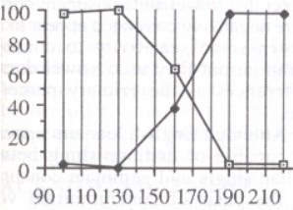
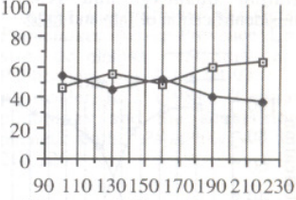
Lunghezza delle geminate 8/8 Rapporti di lunghezza tra scempie e geminate in italiano. Una rassegna bibliografica (A. Romano, 19/10/2014)
Sorianello (2014). Valori dei nativi (p. 34)
C → 66 (dev.st 17)
C: → 114 (dev.st 32)
Emerge un rapporto medio di 1,72.
Sorianello P. (2014). “Italian Geminate Consonants in L2 Acquisition”. In: L. Costamagna & C. Celata (a cura di), Consonant Gemination in First and Second Language Acquisition, Pisa: Pacini, 25-46.
Cfr. L.B. & A.P. Rochet (1995) “The perception of the single-geminate consonant contrast by
native speakers of Italian and Anglophones”, in Proc. of ICPhS95, 3, 616-619
https://www.lfsag.unito.it/materiale/LGM2019_Alcuni_esperimenti_di_fonetica_percettiva.pdf

Slide 15
Opposizioni di lunghezza ai confini di parola
Opposizioni di lunghezza consonantica ai confini di parola
molto rare tipologicamente (Maddieson 1985, Abramson 1986-1999,
Ladefoged & Maddieson 1996, Bertinetto & Loporcaro 2000).
Opposizione fonologica scempia/geminata in posizione iniziale assoluta
sconosciuta all’it. st. e impensabile nella maggior parte delle varietà it. sett.
(dove la distintività delle geminate è debole già in posizioni interne o in contesti di RF)
[Costamagna & Celata (2014), Mairano & De Iacovo (2019)]
RF (Loporcaro, 1997)
1) alcune parole funzionali monosillabiche;
2) forme monosillabiche forti (nominali, aggettivali, verbali);
3) alcuni polisillabi parossitoni;
4) tutti i polisillabi ossitoni.
https://www.lfsag.unito.it/phoneit/phoneit_phonosyntax.pdf

Slide 16
Geminate iniziali in italiano
In italiano standard le consonanti geminate sono distintive solo
all’interno di parola (in posizione postvocalica) o
in contesti fonosintattici (Loporcaro 1988, 1996).
Alcuni dialetti centro-meridionali e meridionali estremi presentano
delle consonanti geminate a inizio di parola o di frase (Rohlfs 1966).
Rohlfs (1966): p. 225 rom. "ssedia" (caso di pronuncia enfatica)
p. 235 (raff. della C iniz.) pochi veri casi ("cchiù"),
per il resto, tutti casi di RF
Pisani (1972): "ssedia" ,"mmerda", "cchiesa"
Mioni (1993): + "ddio" etc.
Bertinetto & Loporcaro (2000):
ddei < ILLAC → "llà"; rrii < RE(GES) → "rre"...

Slide 17
Geminate iniziali in WL
Abramson (1991) per il Malay di Pattani
Ladefoged et coll. (1968) per il LuGanda
Muller (2001) per Leti, Chuukese…
Topintzi (2006), Armosti (2007-2011), Greco cipriota
Kraehenmann (2008) per lo svizzero-tedesco
Bertinetto & Loporcaro (2000)
Tendenza alla grammaticalizzazione della lunghezza consonantica iniziale
(Fanciullo 2000)
Fonematicità salentina Fanciullo (2001):
[la ˈʧaɱfa] vs. [la tˈʧaɱfa] ('la zampa del gatto' vs. 'l'artiglia con la zampa’)
Cfr. coppie minime Romano (1999)

Slide 18
Coppie minime salentine
Romano, poster XIVth ICPhS – 1999

Slide 19
Consonanti geminate iniziali salentine
Romano A. (2003a). “Indici acustici di alcune geminate iniziali salentine”. In: G. Marotta & N. Nocchi (a cura di), La Coarticolazione (Atti delle XIII Giornate di Studio del GFS, Pisa, 26-28 Novembre 2002), Pisa: ETS, 233-241.
Romano A. (2003b). “Geminate iniziali salentine: un contributo di fonetica strumentale alle ricerche sulla geminazione consonantica”. In: R. Caprini (a cura di), Parole romanze. Scritti per Michel Contini, Alessandria: Dell’Orso, 349-376.

Slide 20
Geminate iniziali salentine: distinzioni
Opposizione iniziale di lunghezza per /m n l r/ /p t c k/ /f s ʃ/* /ʧ/
Le varietà sal. condividono con l'it. st. quasi tutte le sue "rafforzate" :
/ ʣ ʦ / e / ɲ / (+ /ʤ/ e /b/)
anche /ʎ/, assente nella maggior parte dei dialetti sal. (e comune soltanto, per
alcuni locutori, nell'it. reg.) tende a essere intrinsecamente lunga.*
Opposizione iniziale discutibile per /j/ (pure rafforzata) e per /ɖɖ/.
Neutralizzazione di sonorità per le occlusive scempie (Trumper & Mioni 1975):
(es: dono/tono, gara/cara. V. ora Romano 2015)
bb-, p-, dd-, t-, ḍḍ-, ṭṛ-, gg^{i}-, c^{i}-, gg-, c- ⇒ bb-, dd-, ̣ḍḍ-, gg^{i}-, (gg-) solo lunghi.
*/ ʃ / non è una rafforzata in sal. in quanto distintiva sulla base della lunghezza
(es. /ˈoʃi/ "oggi" vs. /ˈoʃʃi/ "vostri", /ˈvaʃa/ "vada" vs. /ˈvaʃʃa/ "bassa").

Slide 21
Geminate iniziali e tipi sillabici
Classements des syllabes sans distinction de tonicité et toute position confondue
(Molinu & Romano 1999)
**Tipi giustificati accettando l'ipotesi di consonanti extrasillabiche
1857 (σT) + 3490 (σA) (=5347)

Slide 22
Geminate iniziali (GI) e tipi sillabici: importanza per i dialetti salentini e l’it. reg. sal.
Le σ iniziali interessate da nessi CC, C: e NC (se dovessero essere tenute separate) rappresenterebbero il 4% circa dei tipi sill. in questa varietà.
Onset di parola di questo tipo rappresentano
il 10% circa delle forme lessicali più comuni (di un lessico lemmatizzato).
Coppie minime [varietà leccesi di Parabita (Romano 1999), Alezio e Gallipoli]:
punta vs. ppunta, conza vs. cconza, chiare vs. cchiare, tocca vs. ttocca, cite vs. ccite
(www.lfsag.unito.it/ark/gallipoli2.html)
Iniziali lunghe soprattutto nelle forme verbali
(lentu, llattare, rajare, rraggiare, rrumanire, sire, ssire, s¢ire, s¢iucare, scindire...)
Iniziali lunghe con lunghezza lessicalizzata in it. reg. sal. :
tre, dio (cfr. it. Mioni 1993), più, che (int.),
già e (spesso) bene (e tutte le forme inizianti per /ʤ/ e /b/),
ciò, cioè, ciao, ci (e tutte le forme Vb+ci,
es. pòrtaci (vs. pòrtami); cfr. Canepari 1999: 459).

Slide 23
Geminate iniziali: origine 1/3
punta (n. 'punta' + v. 'punta (al gioco)')
< PUNCTA(M) (lat. tardo, der. di PUNGERE, av. 1292)
spunta (v. 'sbottona, spunta=inacidisce (del vino)')
< s- + punta (der. di punta con s- e ¹-are, 2ª metà XIII s. < ex ... (aferesi))
mpunta (v. 'impunta (impuntarsi=ostinarsi)')
< in- + punta/punto < in ... (aferesi) (der. di punta con ¹in- e ¹-are, 1534)
ppunta (v. 'abbottona (camicia), fissa/blocca (porta)')
< ad- + punto (it. "appuntare" < lat. PUNCTU(M), der. di PUNGERE, XII-XII s.)
< ad ... (aferesi) ("fissare con spilli", XIII s.)
ppunta < mpunta (var. libera di forme con assimilazione-dissimilazione)
ppunta < assimilazione + aferesi
↓ppunta < rafforzamento espressivo ("da imperativo"!)

Slide 24
Geminate iniziali: origine 2/3
cappa (n. 'cappa (mantello, copertura, lettera dell'alfabeto)')
< CAPPA(M)
scappa (v. 'spianta')
< scappa (it. < es. ... (af.), *EXCAPPARE, comp. di ex- con val. privat. e CAPPA "mantello", 1224)
ncappa (v. 'incappa (rimbocca (le coperte))')
< incappa < in ... (af.) (it. < der. di cappa "mantello", con in- e -are, XIV s.)
ccappa (v. 'incappa, càpita, cade (in trappola), incespica/inciampa))
< a(d)- + ? < ad ... (af.?) (da altre var. dialettali?)
ccappa < ncappa (assimilazione)
(o, viceversa, meno probabilmente, ncappa < ccappa per dissimilazione)
ccappa < rianalisi di contesti di raddoppiamento fonosintattico
↓ ↓ ccappa < rafforzamento espressivo di imperativo (non esiste imp.!)

Slide 25
Geminate iniziali: origine 3/3
Lessicalizzazione e grammaticalizzazione di RF.
l'aggiu ffare 'lo devo fare' – l'aggiu bbutu ffare 'devo averlo fatto' (Fanciullo 2000)
(con ffare anche dopo aggiu e bbutu che non avrebbero proprietà di RF).
num bole mmangia ‘non vuole mangiare' – nunn’ha’ ulutu mmangia ‘non ha voluto mangiare’ (cfr. Ledgeway 2011)
(con mmangia anche dopo ole e ulutu che non avrebbero proprietà di RF).
aggiu ffare < aggiu (?a_{RF}) ffare
ole mmangia < ole (cu_{RF}) mmangia
Interessanti anche gli esempi per altre varietà:
- Castellammare di Stabia e napoletano in genere (cfr. Fanciullo 2001: 350)
o café [o kaˈfe] 'il caffè (locale)' vs. o ccafé [o kːaˈfe] 'il caffè (la polvere o la bevanda)'
o fiérrə [o fiˈerːə] 'il ferro (attrezzo)' vs. o ffiérrə [o fːiˈerːə] 'il ferro (metallo)’.
- Macerata (Regnicoli 1995: 233, cfr. anche 2019):
[lo ˈ fɛro] 'il ferro (metallo)' vs. [llo ˈfɛro] 'quel ferro (i.e. quel tipo di ferro)'
[lu ˈ fɛru] 'il ferro (pezzo o attrezzo)' vs. [llu ˈfɛru] 'quel ferro (i.e. quell'attrezzo)’.

Slide 26
Geminate iniziali: origine (cfr. Bertinetto & Loporcaro 2000)
1) RF
vau cu mmungu / va' mmungu 'vado a_{RF} mungere'
Es.: munta ~ mmunta
vau cu mmuntu / va' mmuntu 'vado a_{RF} montare'
No allungamento ulteriore. Neutralizzazione delle opposizioni
num bole (cu) ppunta (es. mille lire) - num bole (cu) ppunta (es. ḍḍa porta)
Difficile derivazione 'non vuole puntare (mille lire)' - 'non vuole fissare (quella porta)'
mpunta < 'impuntare' -> aferesi
2) Aferesi
ppunta < 'appuntare' -> aferesi => no assimilazione
ppunta < mpunta vs. mpunta < ppunta
3) Assimilazione/Dissimilazione
ccappa < ncappa vs. ncappa < ccappa
Frequenti oscillazioni.
ncappa < incappare → aferesi ccappa < hp1. aferesi: probabile forma originaria?
< hp2. (date le oscillazioni su' ncappatu/su' ccappatu etc.) assimilazione;
ma perché allora si ha specializzazione semantica (ccappa = càpita ma càpita mai= ncappa)?
Il contrario può però essere vero in altri casi:
nfucare < (dissimilazione) ffucare < OFFOCARE; ncòrgite < (dissimilazione) ccòrgite < *ACCORRIGERE, AD+CORRIGERE; ndelassare < (dissimilazione) ddelassare < ELIXARE + concrezione di (A)D- e/o DE
4) Geminazione spontanea per rafforzamento espressivo
Casi sporadici difficilmente verificabili No RF perché è frequente te_{NRF} ttocca per 'ti_{NRF} tocca'
ttocca! 'devi! (ti tocca)' No aferesi (< ?attoccare)

Slide 27
GI: un problema di fonologia ... ... e di fonetica articolatoria, acustica e percettiva
"The acoustic record does not reveal whether a long stop is produced with
two separate articulatory gestures, the first corresponding to the syllable-closing
part and the second corresponding to the syllable-opening part, as was proposed
long ago by Sievers (1876)" (Ladefoged & Maddieson 1996).
Lehiste, Morton & Tatham (1973) – elettromiografia;
Barry (1985) – palatografia dinamica;
Smith (1992, 1995) – studi radiografici.
Indici acustici: pubblicazioni di A.S. Abramson per il Malay di Pattani (1991)
(+ test di percezione) e di P. Ladefoged et coll. per il LuGanda (1968).
Bertinetto & Loporcaro (2000):
"Geminate distintive in posizione iniziale: uno studio percettivo sul dialetto di Altamura (Bari)".
Particolare diffusione e stabilità del fenomeno nelle varietà salentine,
"forse più che in altre aree d'Italia" (Bertinetto & Loporcaro 2000).

Slide 28
Materiali
Studio della GI nel dialetto salentino di Parabita e Alezio (Lecce) + Gallipoli.
Test di persistenza del contrasto in contesti interni - es. citu vs. cittu - e iniziali assoluti
+ nessi interni e iniziali sC e nC.
Inchieste dialettali (>500 forme raccolte + >1800 forme da archivi).
4 locutori (28-72, 3 H e 1 F, 2002) + 4 voci online (2 H e 2 F, 1966)
(task di ascolto informali durante l'inchiesta dialettale e le sessioni di registrazione).
Analisi di alcune opposizioni da un punto di vista strumentale
(più GI interna e casi di sC e nC interni e/o iniziali)
(> 200 forme per FC33, 60 ca. per AR71 e 30 ca. per GM33, GT32 + verifica su 8 contesti su voci d’archivio).
Campioni audio registrati su PC portatile (scheda audio SoundBlaster)
Mic Sony ECM MS907; digitalizzazione diretta su 16 bit e F_{s} = 16kHz.
Misure eseguite con CoolEdit, WASP SPS, PRAAT.

Slide 29
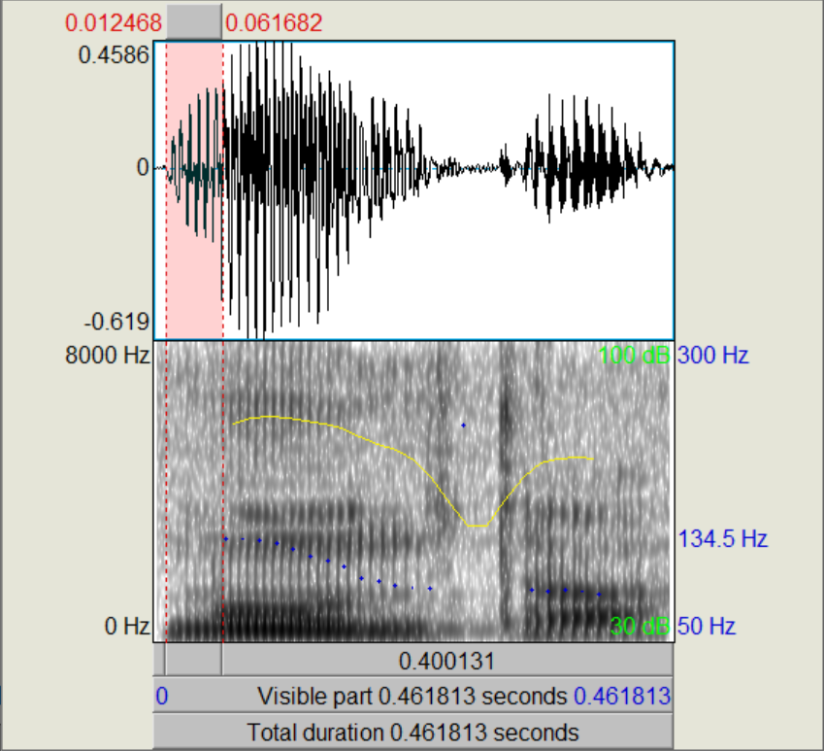
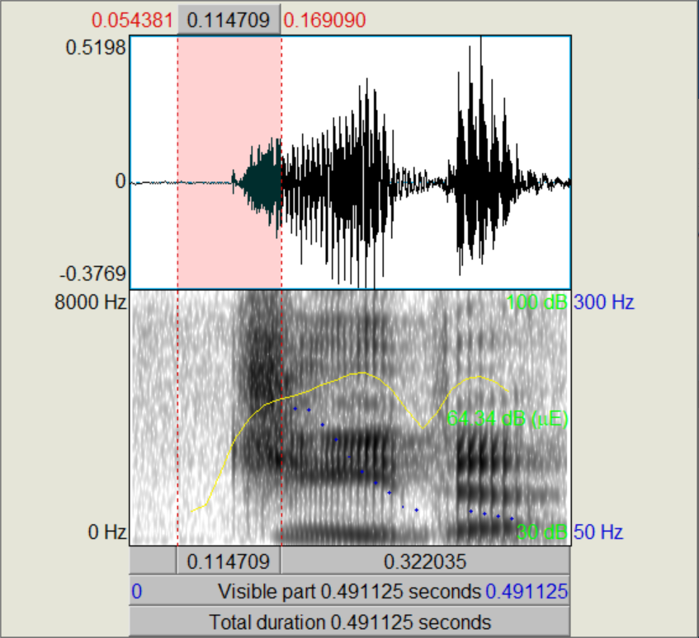
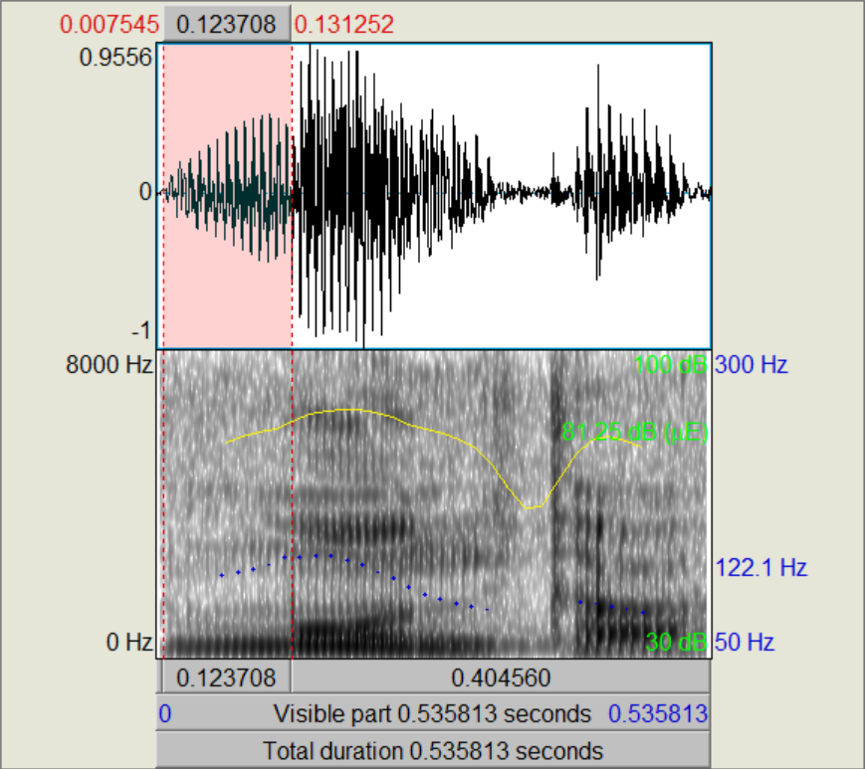
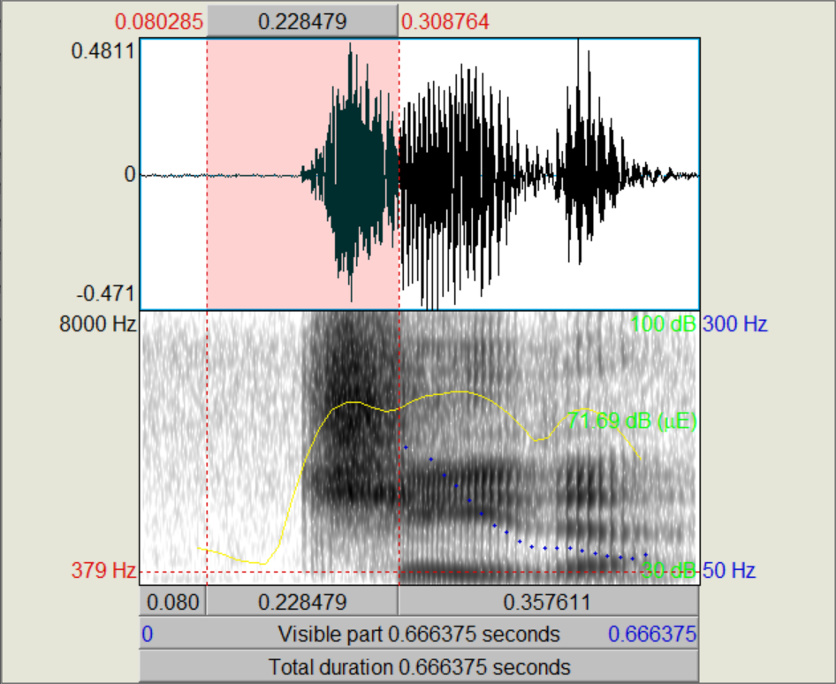
Esempi da Parabita
cite?
munta
ccite?
mmunta
Loc. FC
Loc. GM

Slide 30
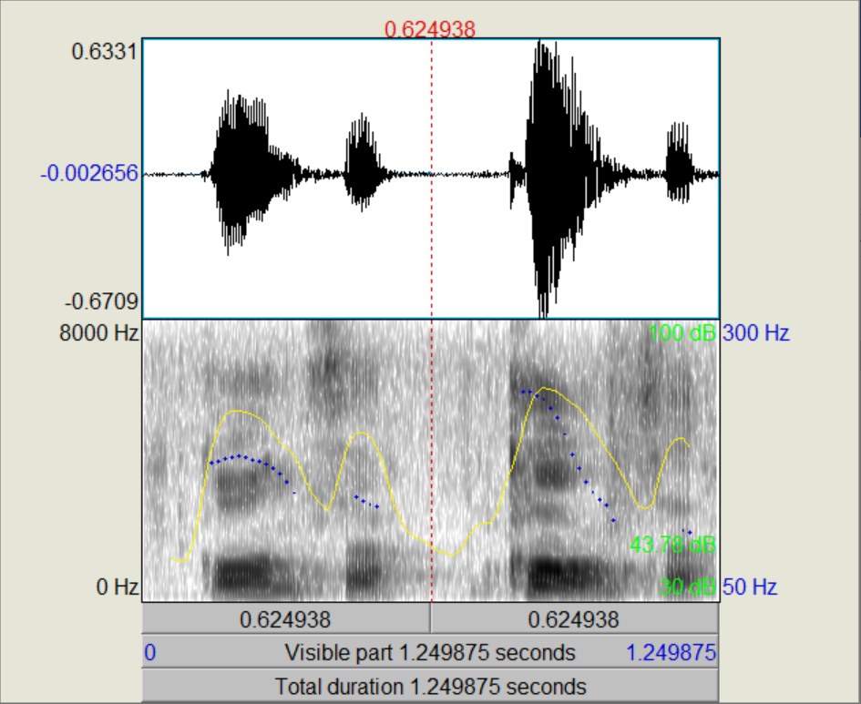
Esempi da Alezio
?
?
conza
cconza
Loc. GT

Slide 31
Schema di realizzazioni delle opposizioni

Slide 32
Indici acustici
- Lunghezza;
Lunghezza delle diverse fasi
(importante per occlusive e affricate sorde)*.
- Intensità (meglio, profili di ampiezza,
cfr. "shaping of the amplitude contour", Abramson 1991: 101).
- Microvariazioni di f₀.
- Grado di coarticolazione
(velocità di transizione delle formanti).
* "Abramson (1986) suggested that the perceptual cues that compensate for the lack of information about closure duration in initial voiceless unaspirated stops might include intensity of the stop burst, rate of formant transitions, fundamental frequency perturbations, and relative amplitude of the following vowel" (Ladefoged & Maddieson 1996: 94).

Slide 33
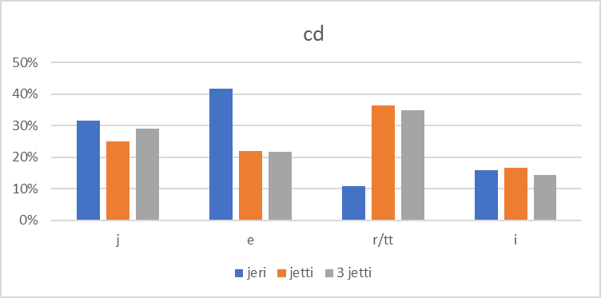
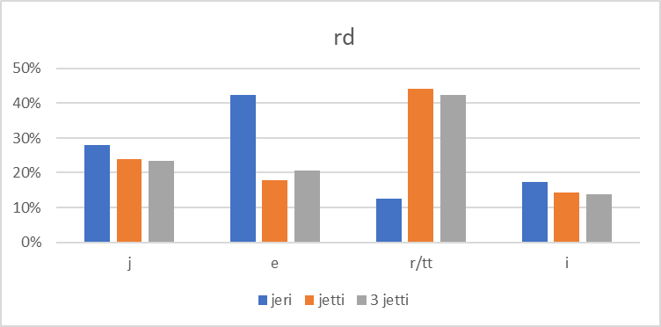
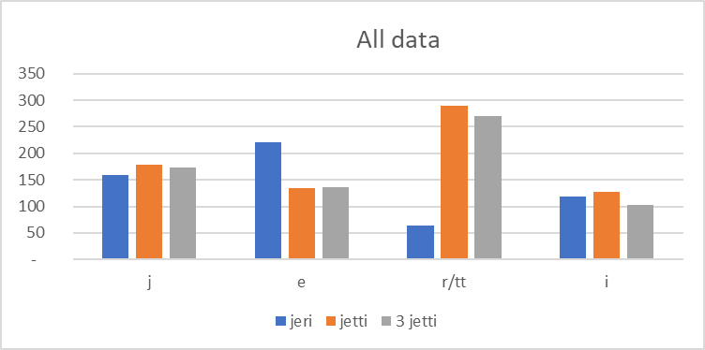
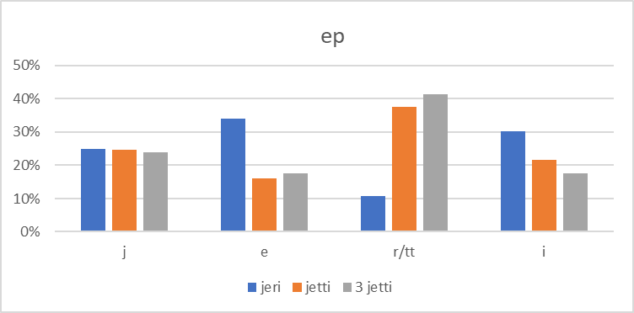
Opposizioni di lunghezza impossibili per /j/
Granatiero (2021: 15), j è comune in romanesco (pijjà ‘pigliare’, fijjo ‘figlio’, vojja ‘voglia’)... Sebbene da alcuni osteggiata, perché ormai desueta in lingua, la j resiste in quasi tutti i dialetti (vuojje ‘voglio’, jèreve ‘erba’, maravijje ‘meraviglia’, aju ‘ho’, … jurnu ‘giorno’, fiju ‘figlio’, … ’ampìjete ‘lampeggia’, sapije ‘sapevo’, jurnète ‘giornata’, proverbij ‘proverbi, … peju ‘peggiore’, dijunu ‘digiuno’).
Romano (2016): tra le soluzioni grafiche con ‹j›, per mèju ‘meglio’, mèiju, mèjiu.
https://www.lfsag.unito.it/ark/gallipoli2.html

Slide 34
Indici acustici: conclusioni provvisorie
Lunghezza → già esplorata: principale responsabile.
Profili di ampiezza → sommariamente esplorati: presenti
(shorter rise time in long stops, Abramson 1991, p. 101),
ma resi vani da test di percezione su stimoli artefatti.
Microvariazioni di f₀ → esplorazione solo informale:
poco promettenti.
Velocità di transizione delle formanti
→ non ancora esplorata: forse idiofonica.
Non-durational (articulatory) indices (Payne 2006)

Slide 35
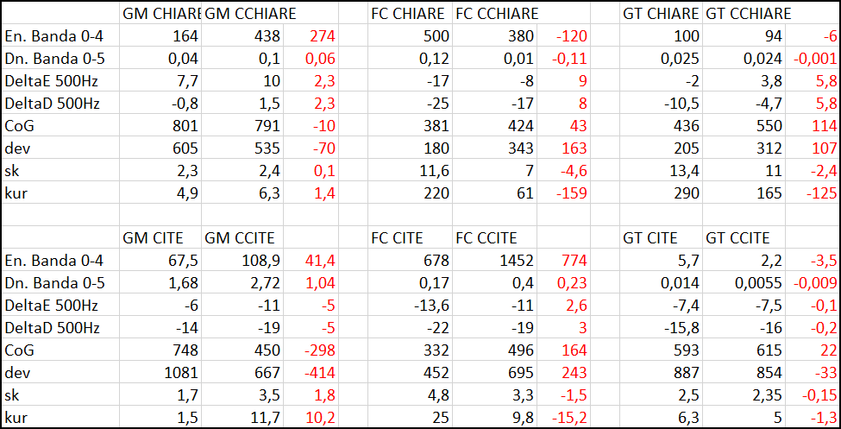
Indici acustici spettrali (non temporali)

Slide 36
Durate delle fasi in diverse condizioni iniziali

Slide 37
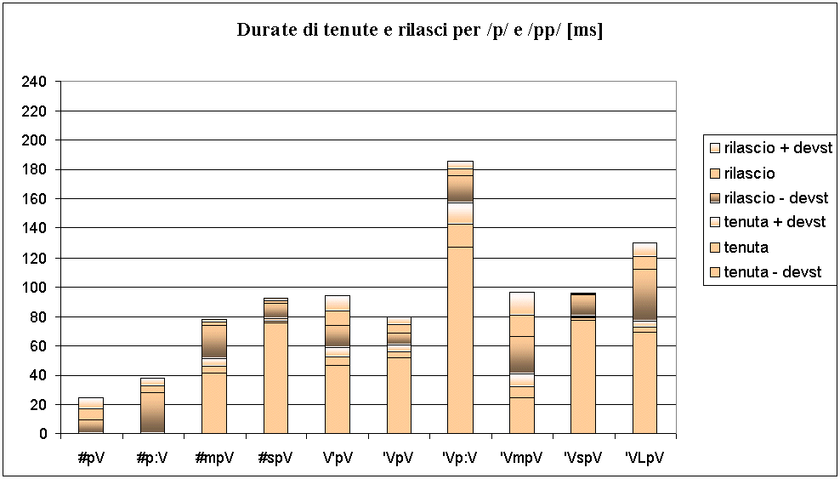
Durate parziali. Occlusiva bilabiale sorda scempia-geminata

Slide 38
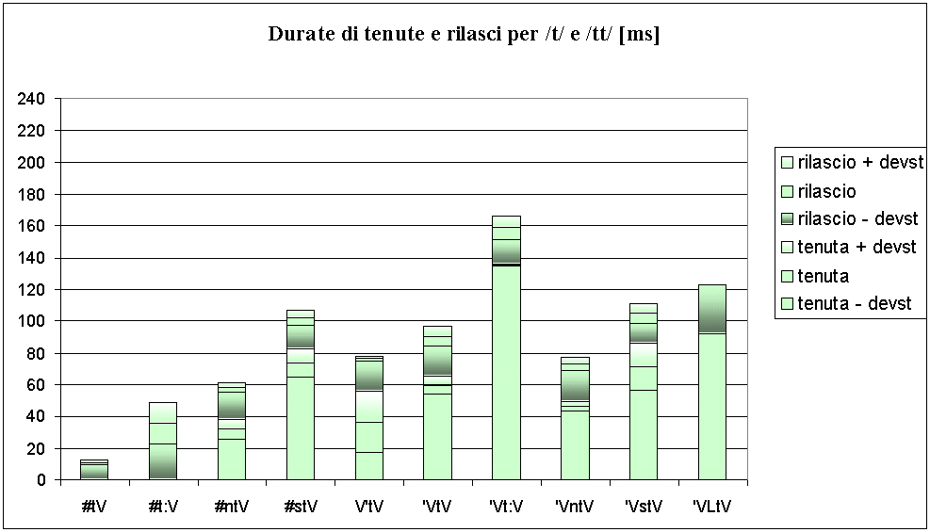
Durate parziali. Occlusiva alveodentale sorda scempia-geminata

Slide 39
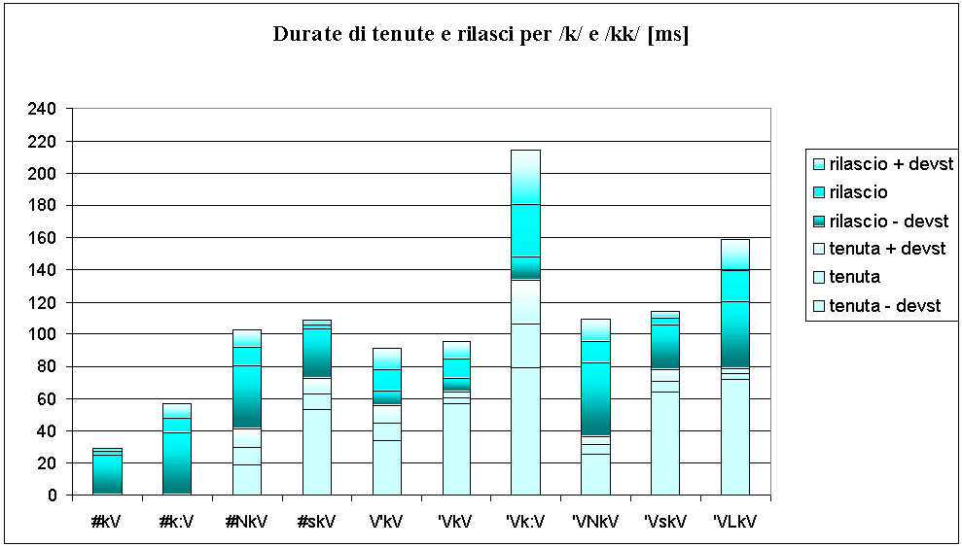
Durate parziali. Occlusiva velare sorda scempia-geminata

Slide 40
Conclusioni
Durata della tenuta dell'articolazione → principale responsabile quando rilevabile:
opposizioni stabili /l, m, n/ e per /f, s/
opposizioni precarie (meno "universali") /r/ e /ʃ/
(coppie minime rare, ma uso distintivo sistematico)
Durata = indice sufficiente per mantenere l'opposizione.
Occlusive e affricata sorde iniziali con opposizione scempia/gem.
(insufficienti info. per il recupero percettivo della durata d'implosione)?
Durata ed energia della fase di rilascio = indici sufficienti a fare la differenza.
Distinzioni rese più stabili dalla prenasalizzazione (che aiuta a fissare un ‘inizio’).
Aumento non sistematico di ampiezza (inclusa la vocale seguente).
Durata del rilascio, fondamentale in alcuni casi (/c/ e /ʧ/)
(non solo in posizione iniziale assoluta).

Slide 41
Grazie dell’attenzione
Un ricordo del collega Giovanni Ronco che ci ha lasciati il 25 maggio 2022.
Giovanni era docente di Linguistica Italiana all’Università di Torino, aveva lavorato alla UTET, come lessicografo del GDLI «Battaglia», e aveva collaborato al REP – Repertorio Etimologico Piemontese. Era vicedirettore dell’Istituto dell’ALI - Atlante Linguistico Italiano di cui era stato l’angelo custode per più di 40 anni.
antonio.romano@unito.it
www.lfsag.unito.it

